Slide 1
ESERCITAZIONE S9-L1
SECURITY-OPERATION : AZIONI PREVENTIVE

Slide 2

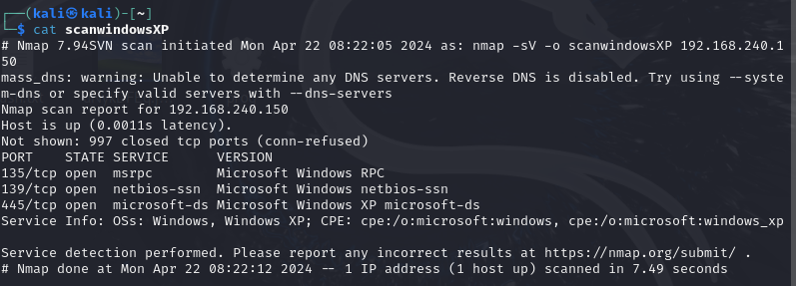
FIREWALL DISATTIVATO
Avendo, con nmap –sV, fatto il service detection, e con –o, creato un file report, notiamo come la scansione è andanta come ci aspettavamo, ovvero ci ha restituito tutte le porte attive e le informazioni sul S.O.

Slide 3

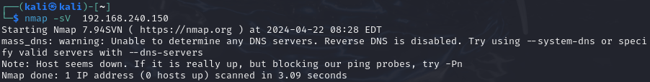
FIREWALL ATTIVATO
Come vediamo, appena il firewall viene attivato, le informazioni precedentemente acquisite risultano più difficili da trovare, anzi, apparentemente la macchina Windows XP sembra essere irraggiungibile.
Questo è dovuto alle regole di Firewall che sono state impostate.
Questo potrebbe esser dovuto da una categoria di Firewall chiamata: PACKET FILTERING FIREWALL che potrebbe essere configurato per bloccare il traffico di scansione proveniente da nmap. In tal caso, il firewall potrebbe riconoscere il traffico di scansione come un comportamento sospetto e bloccarlo.
Oppure, potrebbe rilevare l'attività di scansione come anomala e bloccare l'indirizzo IP del sistema che esegue nmap per proteggere il target da potenziali minacce.(rilevamento di intrusioni IDS, IPS)

